Slide 1
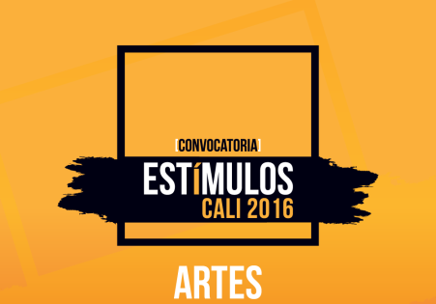
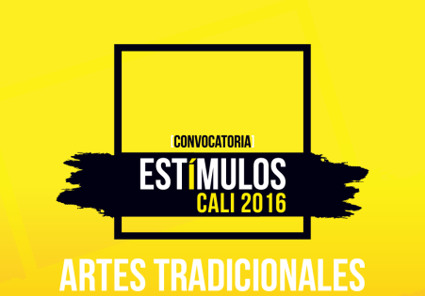


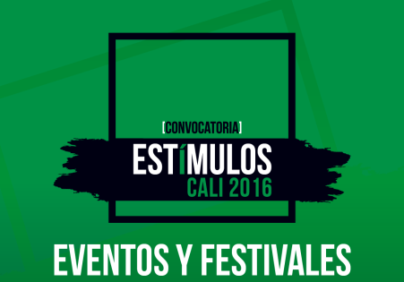
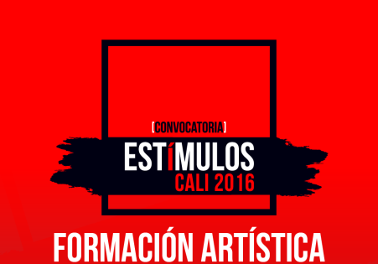

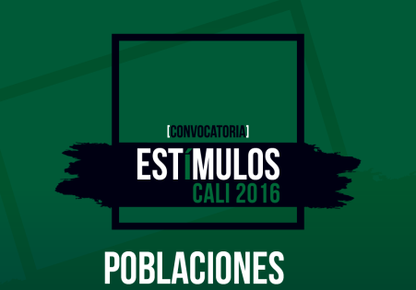
Pontificia Universidad Javeriana
Secretaría de Cultura y Turismo de Cali
2016

Slide 2
Contenido de la sesión
Presentación taller y equipo
Análisis de la convocatoria
Guías para formulación del proyecto
Atención de inquietudes en grupos
Cierre

Slide 3

¿Qué es un proyecto?
Actividades temporales que buscan un propósito (objetivo) y cuentan con recursos limitados (presupuesto, cronograma, personal, tiempo, medio ambiente, etc.).

Slide 4
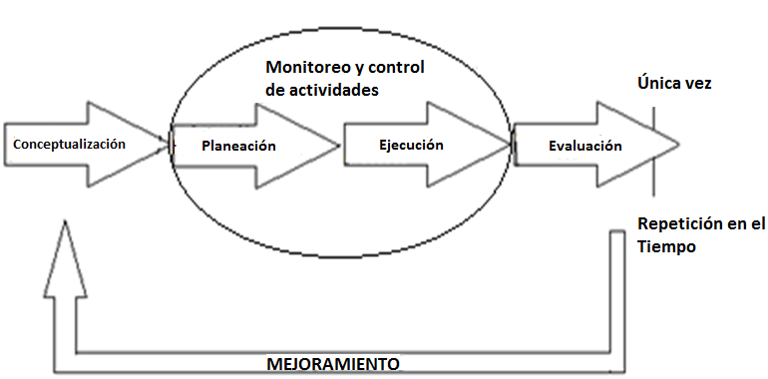
Ciclo de vida de un proyecto

Slide 5
1. CONCEPTUALIZACIÓN:
¿QUÉ?
¿POR QUÉ?
¿DÓNDE?
¿QUIÉNES?
¿CÓMO?
Conceptualizar es encontrar la idea fuerza, la idea que concibe todo, o sea es el inicio de todo proyecto cultural.

Slide 6


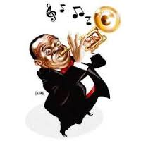

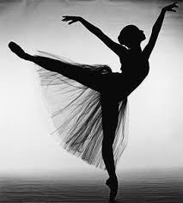
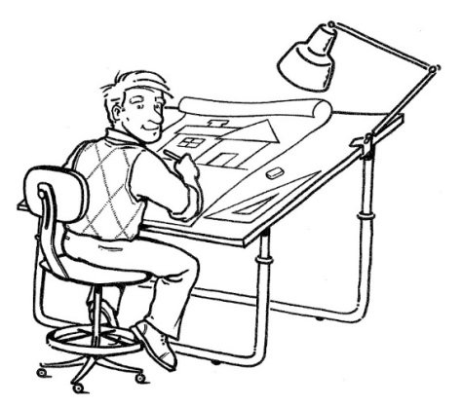

¿QUÉ?

Slide 7

¿PARA QUÉ?
Cuáles son mis objetivos?
Qué persigo?
Qué busco?
A dónde quiero llegar?
Qué me motiva?

Slide 8

¿DÓNDE?
Ubicación.
Territorio.
Comuna o comunas.
Barrio / vereda / corregimiento.
Locación.

Slide 9

¿CON QUIENES?
Beneficiarios directos
Aliados
Interesados
Beneficiarios indirectos
Proveedores
Grupo de trabajo

Slide 10

¿CÓMO?
¿Etapas?
¿Fases?
¿Pasos ?
Metodología

Slide 11

RESUMEN:
¿QUÉ? Objetivo general
¿POR QUÉ? Objetivos específicos
¿DÓNDE? Lugar(es), locación(es)
¿QUIÉNES? Beneficiarios (directos, indirectos, aliados, grupo de trabajo, interesados, proveedores).
¿CÓMO? Metodología

Slide 12
2. PLANEACIÓN:
Se exploran todos los aspectos referentes a los objetivos, tiempos, costos, calidades y cantidades, comunicaciones, riesgos y procedimientos.
Se definen los planes de acción y se obtienen los documentos necesarios para poder poner en marcha el proyecto en la siguiente fase.

Slide 13

Lista de actividades:
Se revisa con respecto a la metodología (¿como?), que actividades vamos a desarrollar en cada etapa
A cada actividad se le asigna un recurso (tiempo, $, personal, material, etc.)

Slide 14

RESUMEN:
Presupuesto: Lista de actividades y el valor de para realizar cada una.
Cronograma: Lista de actividades y el tiempo necesario para ejecutar cada una.

Slide 15
PROPUESTA: Diagrama de Gantt
DIAGRAMA DE GANTT
 | JUNIO |  |  |  | JULIO |  |  |  | AGOSTO |  |  |  | SEPTIEMBRE |  |  |  | OCTUBRE |  |  |  | NOVIEMBRE
ACTIVIDAD | SEMANA |  |  |  | SEMANA |  |  |  | SEMANA |  |  |  | SEMANA |  |  |  | SEMANA |  |  |  | SEMANA
 | 1 | 2 | 3 | 4 | 5 | 6 | 7 | 8 | 9 | 10 | 11 | 12 | 13 | 14 | 15 | 16 | 17 | 18 | 19 | 20 | 21 | 22
Legalización estímulo obtenido
Fecha máxima de entrega de informe final

Slide 16
PROPUESTA: Presupuesto
Etapa | Actividades | Valor unitario | Valor Total | Aporte solicitado a la Sec. de Cultura y Turismo | Aporte del proponente | Otros aportes
1 | 1.1
 | 1.2
 | 1.3
 | .
 | .
2 | 2.1
 | 2.2
 | 2.3
 | .
 | .
 |  | TOTALES:
 | Valor Total Solicitado a la Sec. De cultura y Turismo de Cali:
 | Valor Total aporte proponente:
 | Valor total otros aportes:
 | Valor Total Propuesta:

Slide 17
CRÉDITOS
Los talleres de formulación de proyectos fueron diseñados y desarrollados por las siguientes unidades académicas de la Pontificia Universidad Javeriana Cali:
Facultad de Humanidades y Ciencias Sociales.
Departamento de Humanidades.
Departamento de Arte, Arquitectura y Diseño.
Facultad de Ciencias Económicas y Administrativas.
Especialización en Gerencia Social.
Centro de Consultoría y Educación Continua.
Con el apoyo de:
Secretaría de Cultura y Turismo de Santiago de Cali.

